Slide 1
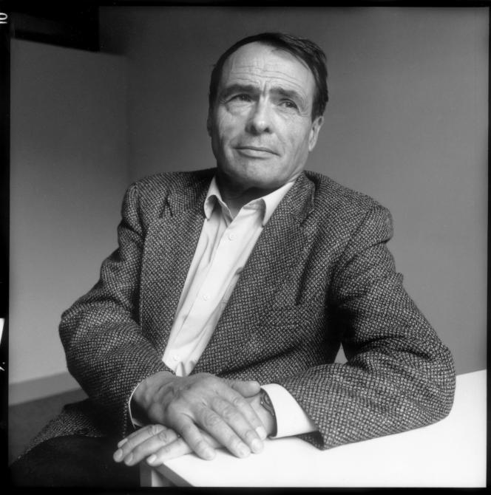
Pierre Bourdieu

Slide 2
Hvor kommer “individet” fra?
Er det tilfældigt hvilket muligheder man har eller får og hvilke begrænsninger man måske møder i sit liv?
Bourdieu afdækker nogle af de mekanismer som ”styrer” mennesket
Hvorfor gør du som du gør?
Hvilke præferencer har du?
Hvorfor kan det være svært at bevæge sig mellem de forskellige sociale lag og grupperinger?

Slide 3

Se video

Slide 4
Grundbegreber?:

Slide 5
Grundbegreber?:
Habitus

Slide 6
Grundbegreber?:
Habitus: Kropsligjorte sociale erfaringer.
Bevidste og ubevidste
Tillærte normer fra ens opvækst
Vi søger ubevidst mod andre som deler disse normer og værdier
Derfor reproduceres de – også den sociale ulighed

Slide 7
Grundbegreber?:
Habitus
Kapitaler: økonomi, kulturel, social

Slide 8
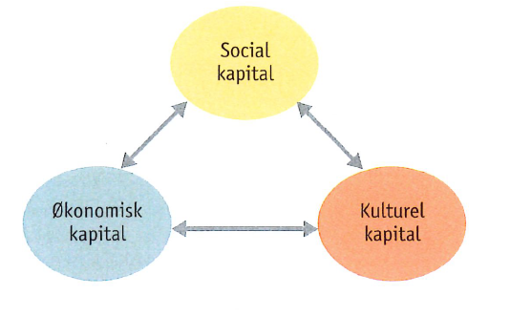
Grundbegreber?:
Habitus
Kapitaler: økonomi, kulturel, social

Slide 9
Grundbegreber?:
Habitus
Kapitaler: økonomi, kulturel, social
Felt

Slide 10
Grundbegreber?:
Habitus
Kapitaler: økonomi, kulturel, social
Felt: Netværk af relationer mellem individer med en unik logik

Slide 11
Eksempel: politik som felt
Dominerende kapitalformer: kulturel og social kapital
Netværk, karisma og gennemslagskraft
Individer som har meget af disse kapitaler vil klare sig bedre end individer der ikke har det

Slide 12
Grundbegreb: Felt
Mængden af kapitaler er afgørende for:
Hvordan vi agerer i sociale situationer
Individets magtposition i givne sammenhænge: et FELT
Afgrænset socialt område/social arena: uddannelse, kunst, politik etc.
Hvert felt har egne spilleregler: forskellige felter styres af forskellige kapitaler

Slide 13
Eksempler på felter?

Slide 14
Eksempler på felter?
Kunstverdenen
Børshandlere
Kapitalejere
Rockere
Idrætsklubben
Familien
Ledelsen på et gymnasium
Dominerende kapitalformer?
ØKONOMISKE, SOCIALE, KULTURELLE?

Slide 15
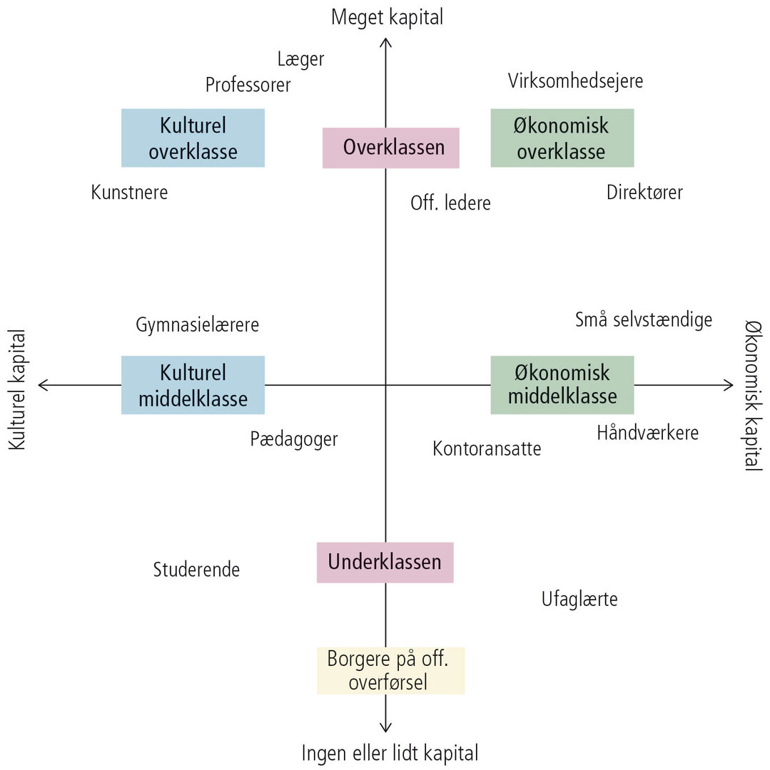

Slide 16
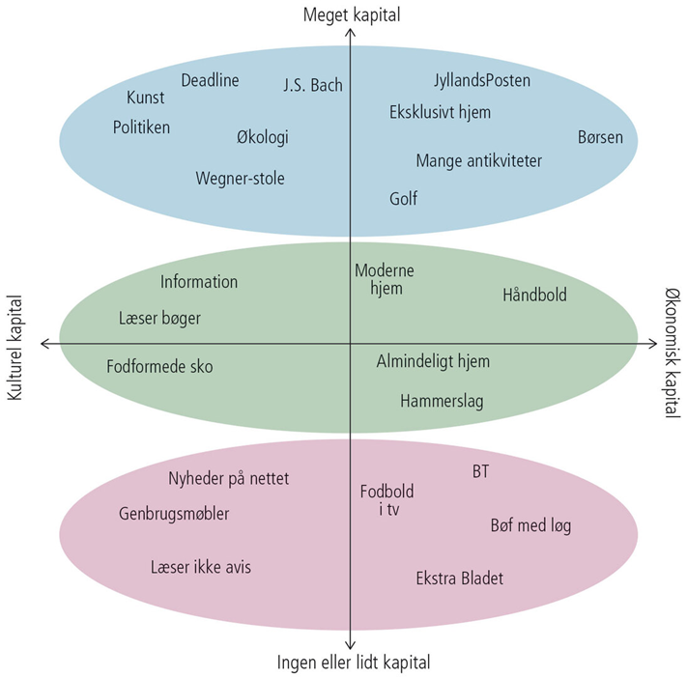

Slide 17
Anvendelser
Undersøgelser og kortlægning af
barriere for social mobilitet,
den sociale arv (positiv og negativ)
F.eks. socialgruppens sammenhæng med:
Sundhed, sygdom og dødelighed, Uddannelse, Indkomst, Magt, Sociale netværk, Social mobilitet

Slide 18
Case: Kate og Peter
Spørgsmål: hos lægen får de det samme at vide. Hvem af de to vurderer I, vil med størst sandsynlighed ændre adfærd – og hvorfor?

